Slide 1
TestBed grupa
Vadītājs – Krišjānis Nesenbergs

Slide 2
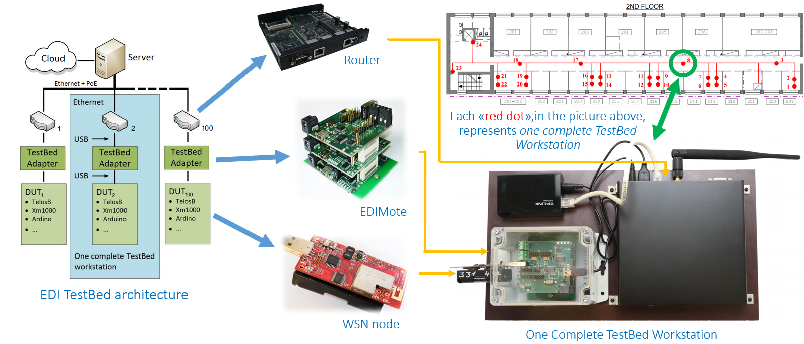
TestBed apraksts

Slide 3
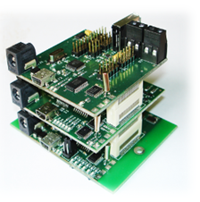
TestBed adapteris
Izveidots pilns programmatūras atbalsts
Izveidota zema līmeņa saskarne konfigurēšanai
Novērsta lielākā daļa kļūdu un problēmu:
  Tranzistors uz reset PIN
  Vadības PIN bez pārtraukuma
  Kļūdas shēmas dizainā

Slide 4
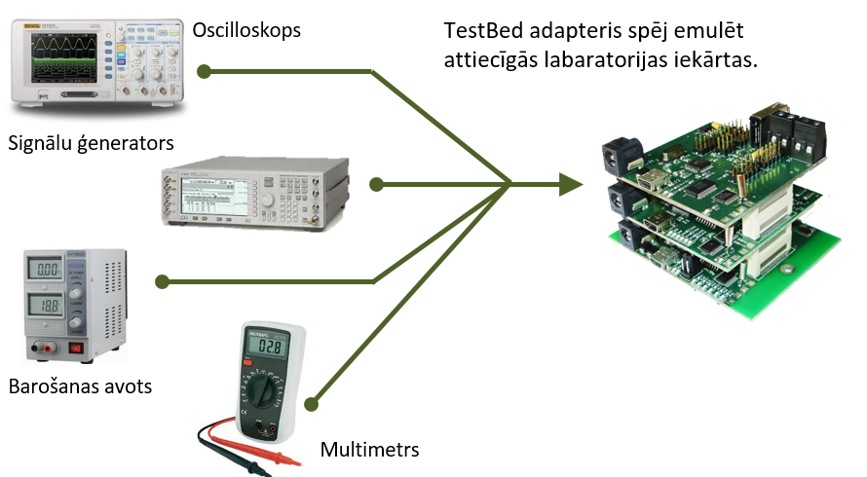
TestBed adapteris
Modulārs iegulto ierīču prototipēšanas rīks

Slide 5
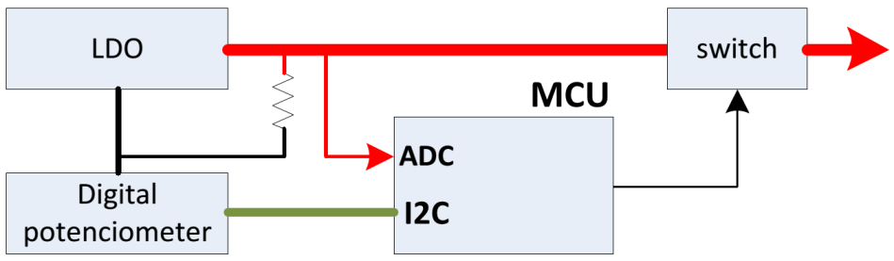
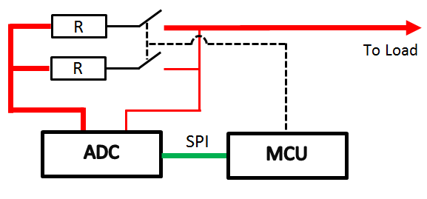
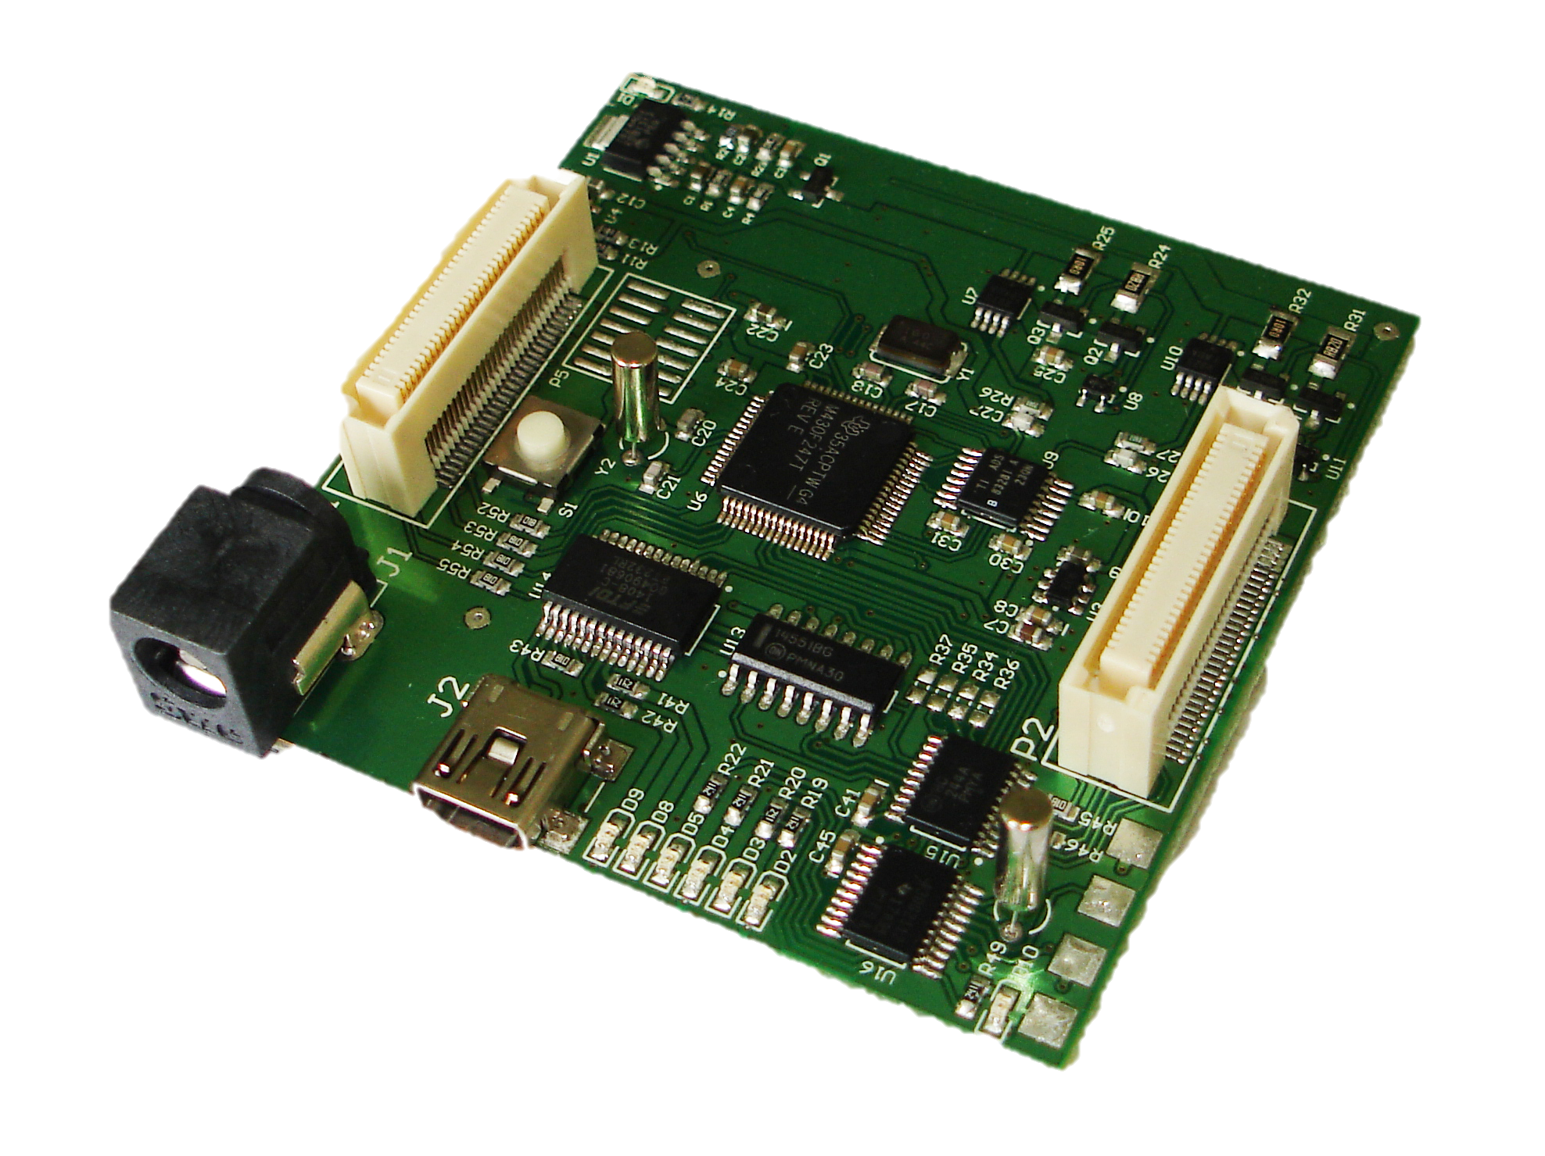
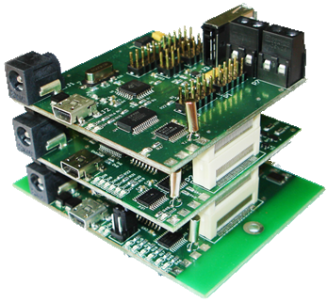
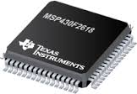
Strāvas mērīšanas modulis
Komunikācijas modulis
Barošanas sprieguma nodrošināšana
Baterijas izlādes simulēšana
Datu glabāšana SD kartē
Iekšējo pārtraukumu ģenerēšana
MCU

Slide 6
Strāvas mērīšanas sistēma
Teorētiskais diapazons: 4uA – 100mA
Troksnis: ~ 35uA
Uzlabojumi:
  Stabilizēts atbalsta spriegums(RC filtri)
  Trokšņa analīze
Turpmākie darbi:
  Turpināt trokšņa analīzi

Slide 7
Programmatūra
Izveidots TestBed komunikācijas protokols MansOS videi
Seal-Blockly atbalsts grafiskai TestBed mezglu programmēšanai
Programmatūras komplekts mobīlajiem mezgliem
Infrastruktūras veiktspējas testi

Slide 8
Lietotāja saskarne
Koda redaktors
Kompilēšana, pārprogrammēšana
Datu savākšana, arhivēšana
Konfigurējams saskarnes izkārtojums
  Logus iespējams pārvietot
  Atceras izkārtojumu

Slide 9
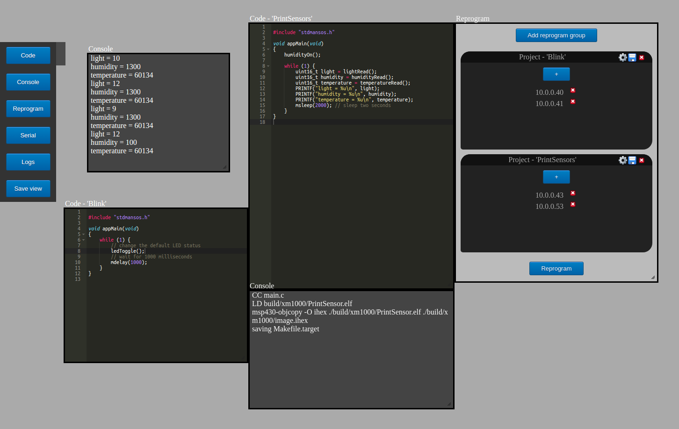
Lietotāja saskarnes piemērs

Slide 10
Mobilais TestBed
Pārvietojama darbstacija
  Lādētājakumulators(power bank) 5200mAh
  Patēriņš ~250mA
Izmanto WiFi no stacionārajām darbstacijām
  Ja nav savienojuma, dati tiek uzglabāti lokāli
  TestBed serveris ar DHCP servisu
VPN => funkcionē ārpus EDI telpām

Slide 11
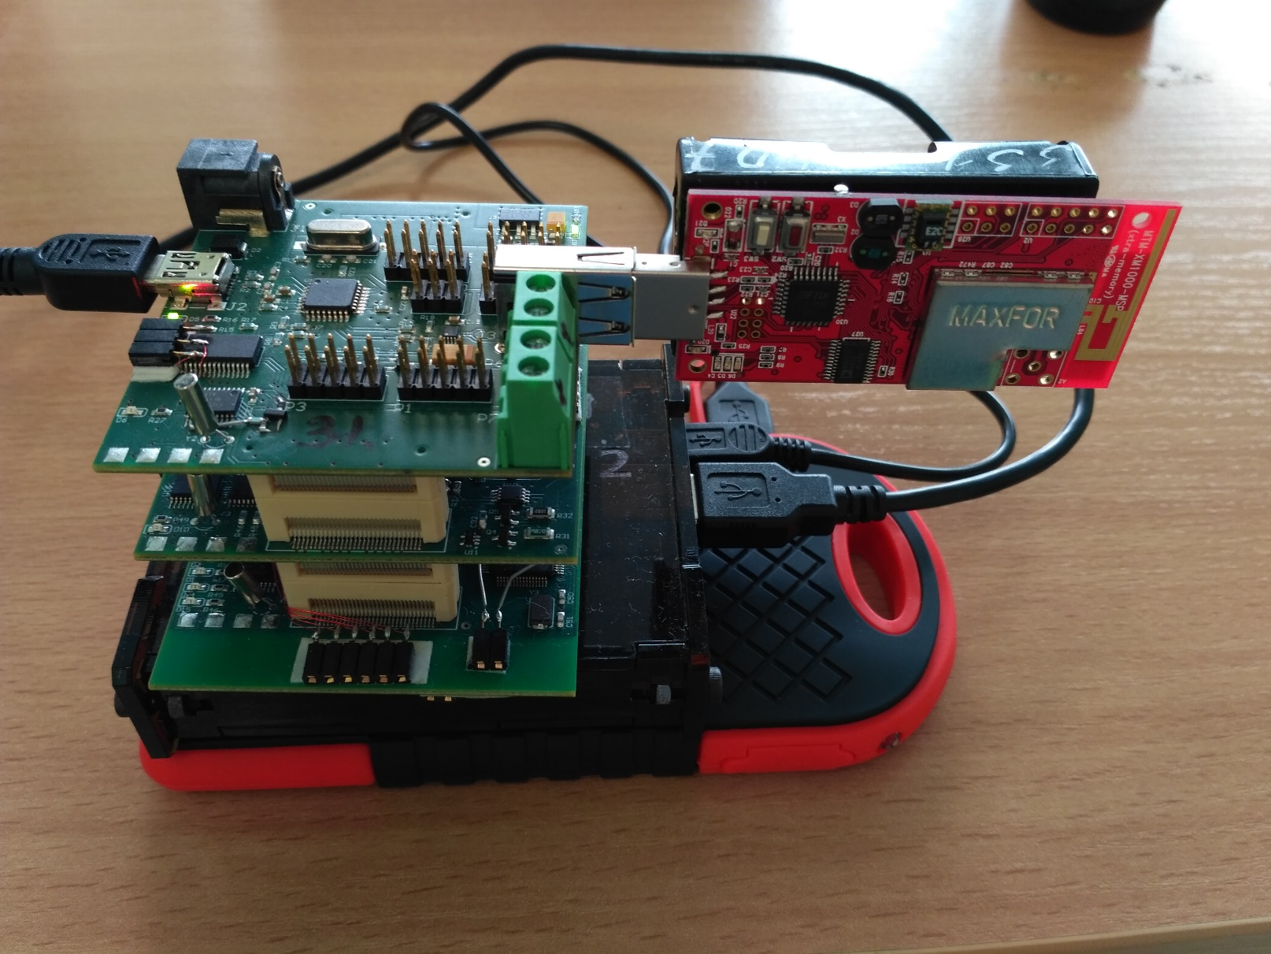
Mobilā TestBed darbstacija

Slide 12
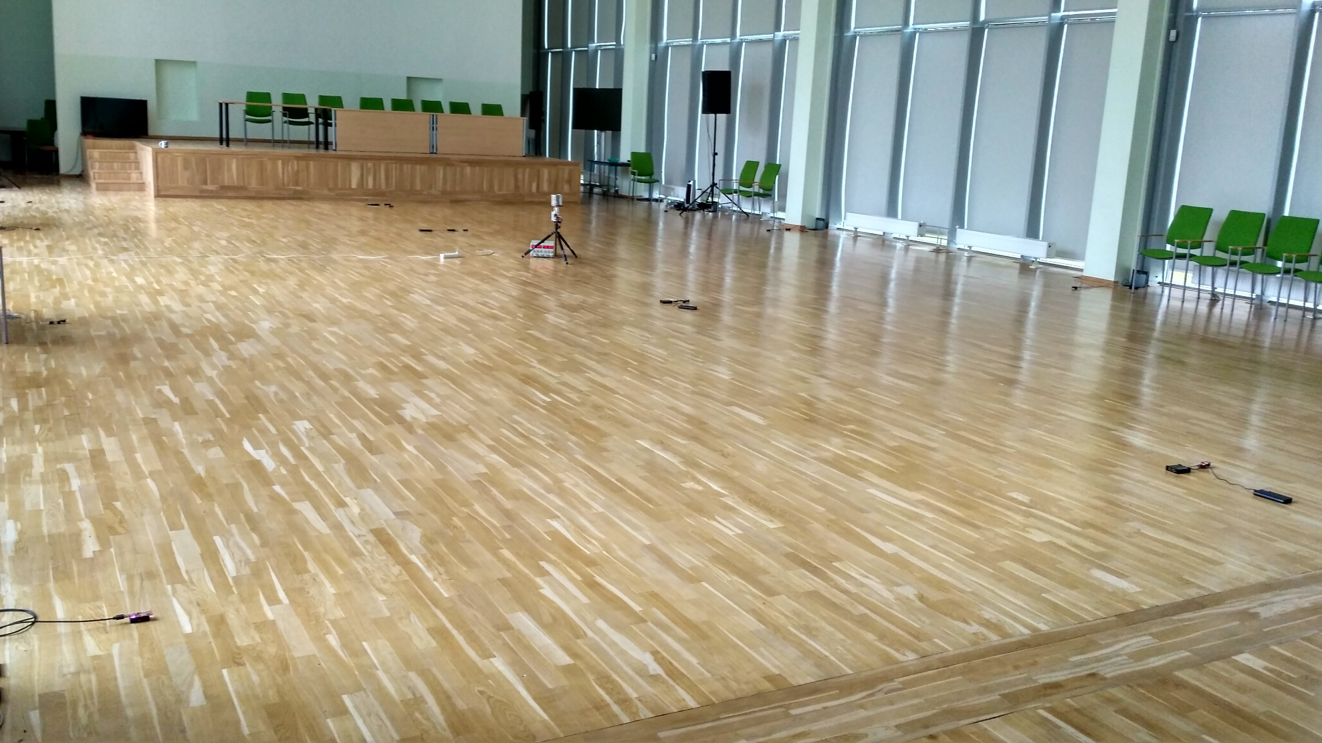
Aprobācija – virziendarbības testi

Slide 13
Aprobācijas plāni
LU DF Bezvadu sensoru tīklu kurss
  Studenti bez iepriekšējas pieredzes BST
  Atgriezeniskā saite saskarnes un funkcionalitātes uzlabošanai
Augļu dārza novērošanas sistēmas simulācija
  Latvijas Valsts Augļkopības Institūts, Dobele
  Mobilais TestBed
  Vienas dienas sensoru tīkla simulēšana

Slide 14
Patents un publikācijas
  Kopā publicēti piecas raksti
  RUTOW 15 – 2 publikācijas
  RUTOW 16 – 1 publikācija
  TELFOR 17 – 2 publikācijas
Mobīlā testbeda patents
  Iesniegums akceptēts, pieņemts labojumiem

Slide 15
Paldies par uzmanību!

